Slide 1

Redes de Computadores
Resumo da Unidade I
Fernanda Costa de Sousa – 485404
Profº Emanuel B Rodrigues

Slide 2
Transmissão de Dados
1
2
1
CONCEITOS BÁSICOS
MODELO DE ARQUITETURA DE CAMADAS
3
Unid.
I
4
TOPOLOGIAS DE REDES
REDES DE ACESSO

Slide 3
Transmissão de Dados
1
2
1
CONCEITOS BÁSICOS
MODELO DE ARQUITETURA DE CAMADAS
3
Unid.
I
4
TOPOLOGIAS DE REDES
REDES DE ACESSO

Slide 4
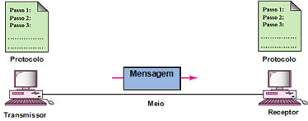
Comunicação de Dados

Slide 5
Comunicação de Dados
- Entrega
- Confiabilidade
- Tempo de atraso

Slide 6

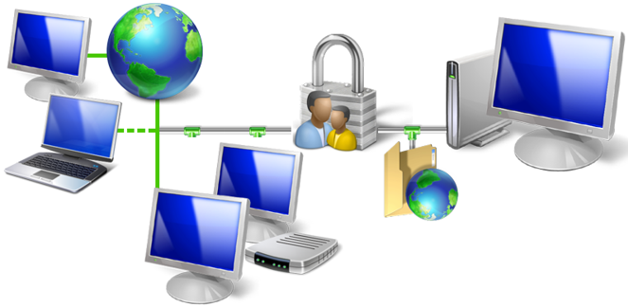
Rede de computadores e a Internet

Slide 7
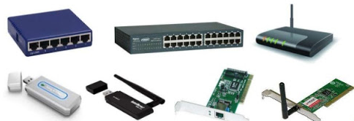
Rede de computadores
- Componentes: hardware, software

Slide 8
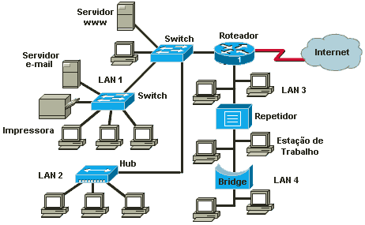
Internet

Slide 9
Protocolos
Um protocolo é uma convenção que controla e possibilita uma conexão, comunicação, transferência de dados entre dois sistemas computacionais.
De maneira simples, um protocolo pode ser definido como "as regras que governam" a sintaxe, semântica e sincronização da comunicação.
Ex:. IEEE, 3GPP, IETF

Slide 10
Modelos de Arquitetura de Camadas
OSI
Aplicação
x
Apresentação
TCP/IP
Sessão
Aplicação
Transporte
Rede
Transporte
Internet
Enlace
Física
Rede

Slide 11
Protocolos
ARP
HTTP
IP
NAT
TSL
Endereçamento de pacotes
Protocolo de aplicação
Protocolo de aplicação
Protocolo de aplicação
Criptografia
Controle de fluxo e da informação
FTP
TCP
UDP
Tranferência de arquivos

Slide 12
Escopo de redes
Redes Locais
Redes Metropolitanas
Redes de longas distâncias
Redes pessoais
LANs
MANs
WANs
PANs

Slide 13
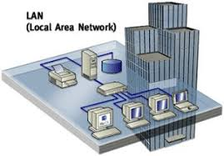
Redes locais LAN
Características:
- Rede de alta velocidade;
- Principais tecnologias: Ethernet, IEEE802.11;
- Tipos de topologis: Barramento, anel, estrela, malha, árvore.

Slide 14
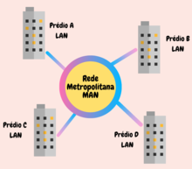
Redes Metropolitanas MAN

Slide 15
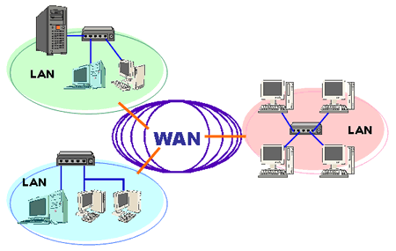
Redes WAN

Slide 16
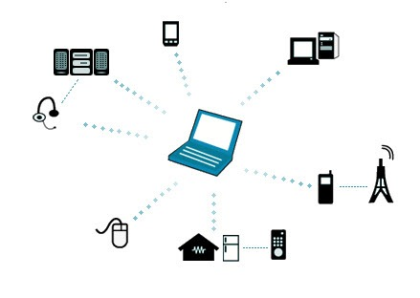
Redes Pessoais PANs

Slide 17
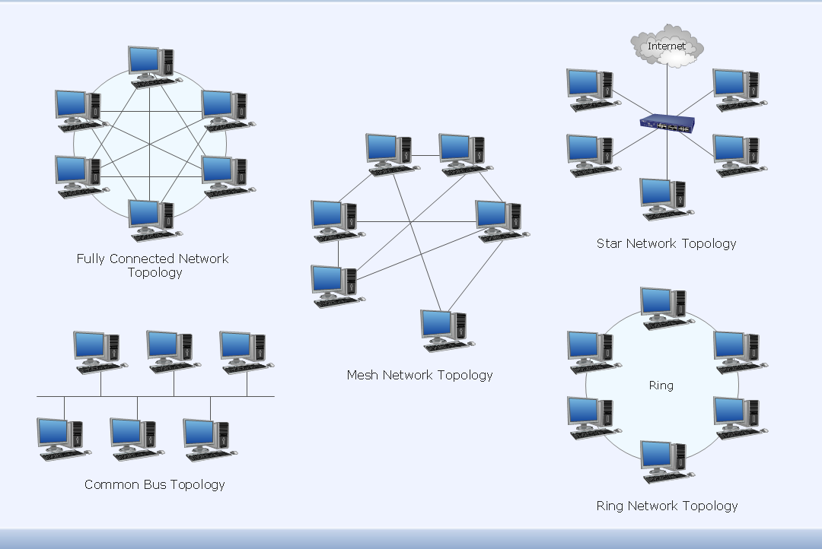
Topologias de Redes

Slide 18
Topologias de Redes
Barramento
Anel
Barramento
Topologias
Malha
Barramento
Estrela
Híbrida

Slide 19
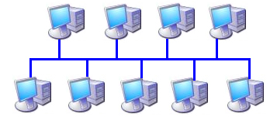
Topologias de Redes
Barramento
Barramento

Slide 20
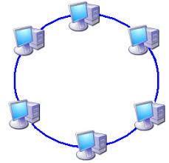
Topologias de Redes
Anel
Barramento

Slide 21
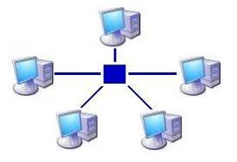
Topologias de Redes
Estrela
Barramento

Slide 22
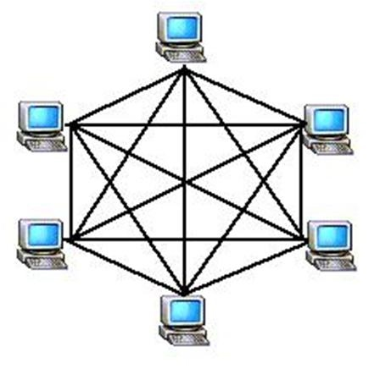
Topologias de Redes
Malha
Barramento

Slide 23
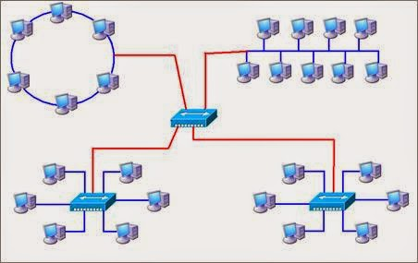
Topologias de Redes
Híbrida
Barramento

Slide 24
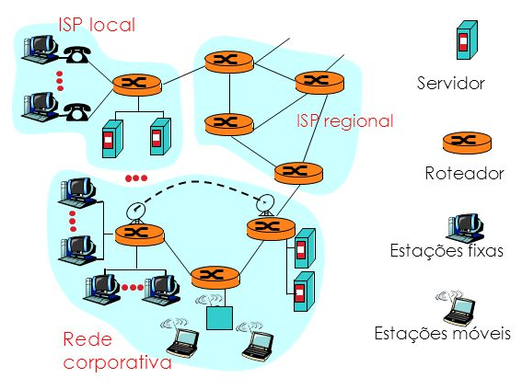
Redes de Acesso

Slide 25
Redes de Acesso
Exemplos de redes de acesso:
- Dial-up;
- DSL;
- Cabo;
- FTTH;
- Ethernet;
- Wifi.

Slide 26
Redes de Acesso
Exemplos de redes de acesso:
- Dial-up;
- DSL;
- Cabo;
- FTTH;
- Ethernet;
- Wifi.

Slide 27
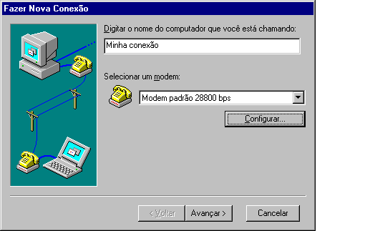
Redes de Acesso
Dial-up

Slide 28
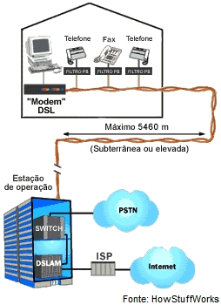
Redes de Acesso
DSL

Slide 29
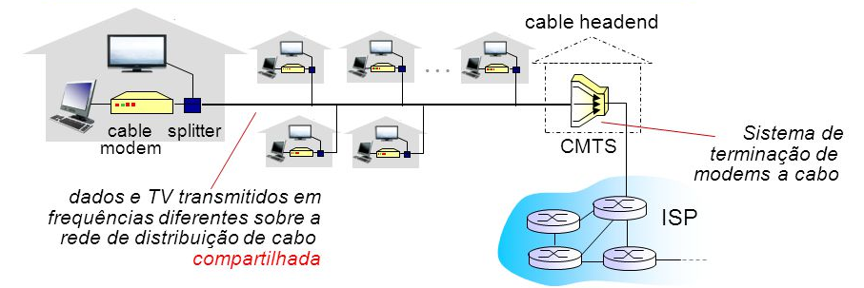
Redes de Acesso
Cabo

Slide 30
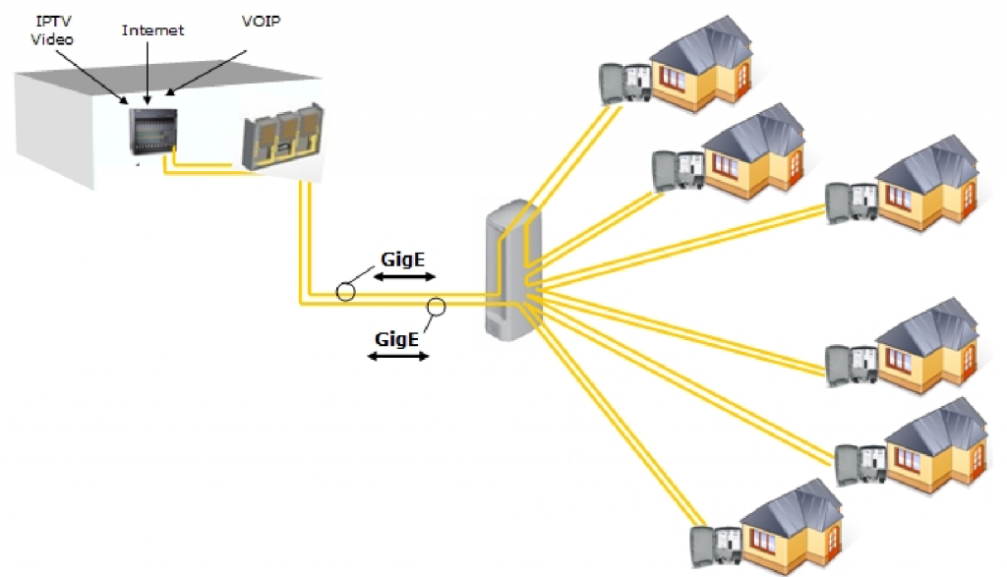
Redes de Acesso
FTTH

Slide 31
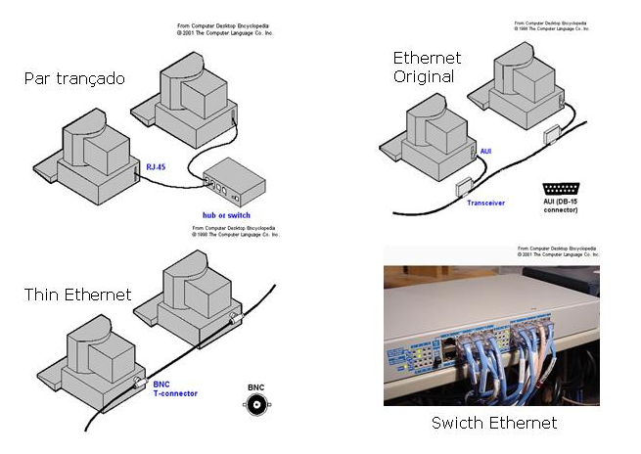
Redes de Acesso
Ethernet

Slide 32
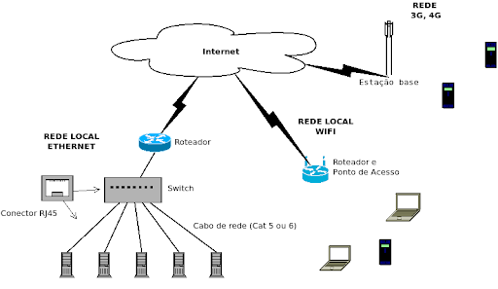
Redes de Acesso
Wifi

Slide 33
Referências
[1] STALLINGS, W. Data and Computer Communications. Ed. Pearson, 10a. ed., 2014.
[2] TANENBAUM, A.S., Redes de Computadores. Ed. Elsevier, 5a. ed., 2011.
[3] KUROSE, J.F. e ROSS, K.W., Redes de Computadores e a Internet: Uma Abordagem Top-Down. Ed. Pearson, 6a. ed., 2012.
[4] PETERSON, L., DAVIE, B. Redes de computadores: Uma Abordagem de Sistemas.. Ed. Campus, 5a. ed., 2013.
[5] COMER, D.E., Redes de Computadores e Internet. Ed. Bookman, 4a. ed., 2007.

Slide 34

“Importante não é ver o que ninguém nunca viu, mas sim, pensar o que ninguém nunca pensou sobre algo que todo mundo vê.”
Arthur Schopenhauer
Fim da Unidade I

